Slide 1


Tento materiál byl vytvořen v rámci projektu Operačního programu Vzdělávání pro konkurenceschopnost.
Projekt MŠMT ČR | EU PENÍZE ŠKOLÁM
Číslo projektu | CZ.1.07/1.4.00/21.2146
Název projektu školy | Inovace ve vzdělávání na naší škole ZŠ Studánka
Šablona III/2 | Inovace a zkvalitnění výuky prostřednictvím ICT
SADA č. VIII
Identifikátor: VY_32_INOVACE_SADA VIII_ČJS, DUM 18
Vzdělávací oblast: Člověk a jeho svět
Vzdělávací obor: Člověk a jeho svět

Slide 2
Název: Živá a neživá příroda
Autor: Mgr. Zuzana Štěpánková
Stručná anotace: Presentace živé a neživé přírody. Děti si po jednotlivých obrázcích zaznamenávají do tabulky, zda se jedná o živou nebo neživou přírodu.
Metodické zhodnocení: Odučeno v 5.C dne 6.9. 2011. Děti si uvědomily, co je živá a neživá příroda a jak se navzájem ovlivňují.
Autorem materiálu a všech jeho částí, není-li uvedeno jinak, je Zuzana Štěpánková

Slide 3
ŽIVÁ A NEŽIVÁ PŘÍRODA
Autorem materiálu a všech jeho částí, není-li uvedeno jinak, je Zuzana Štěpánková

Slide 4
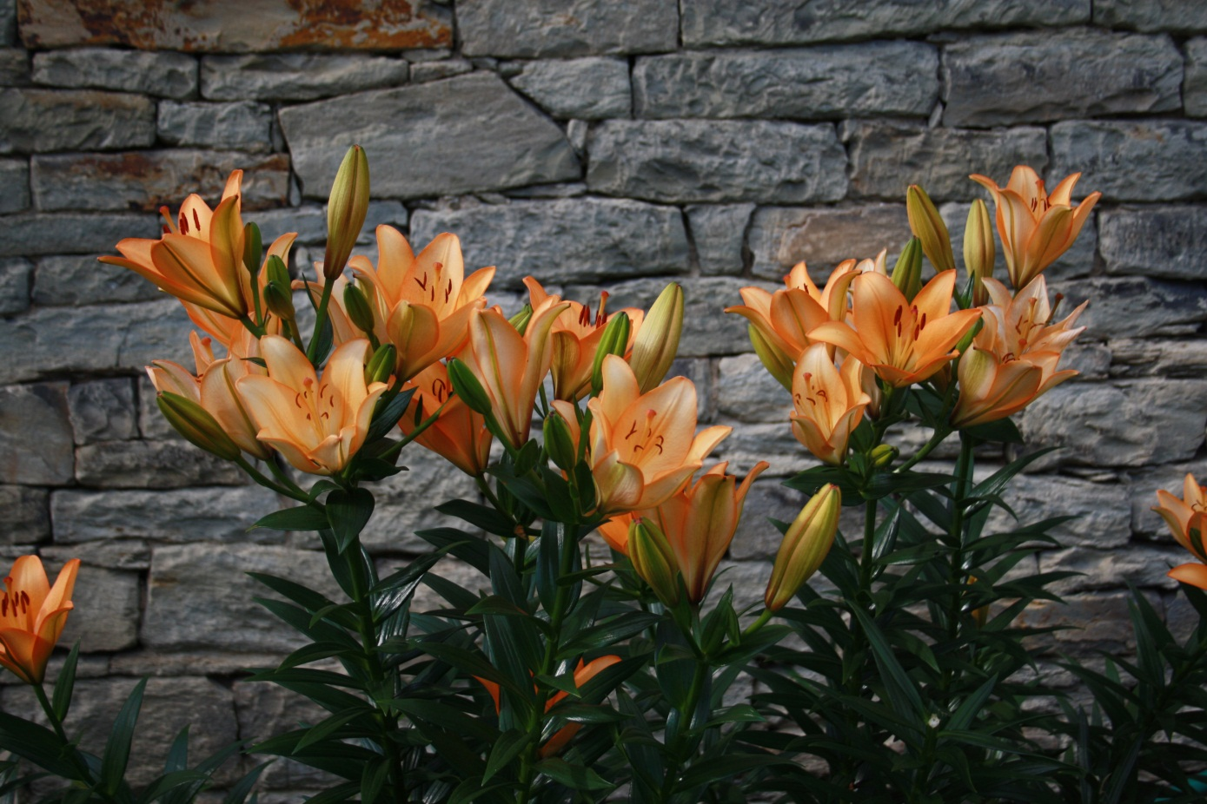
ROSTLINY
Autorem materiálu a všech jeho částí, není-li uvedeno jinak, je Zuzana Štěpánková

Slide 5
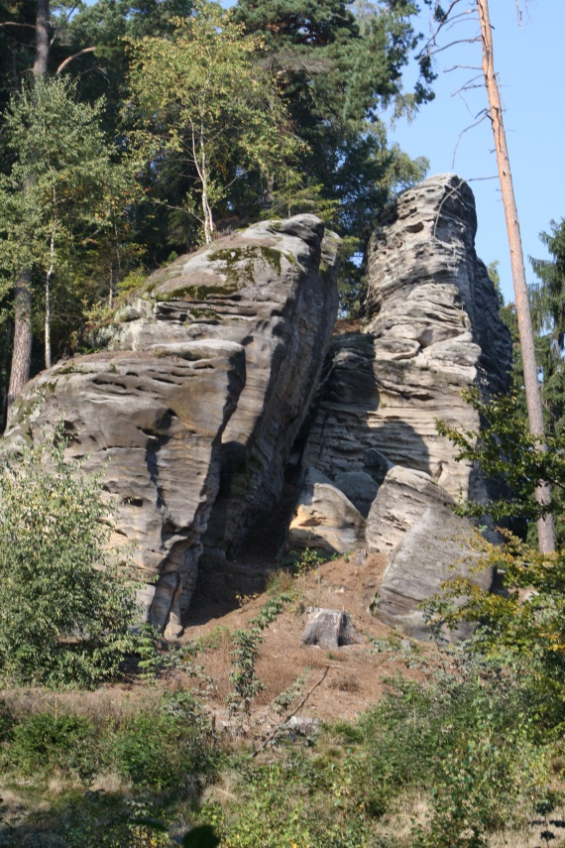
NEROSTY A HORNINY
Autorem materiálu a všech jeho částí, není-li uvedeno jinak, je Zuzana Štěpánková

Slide 6
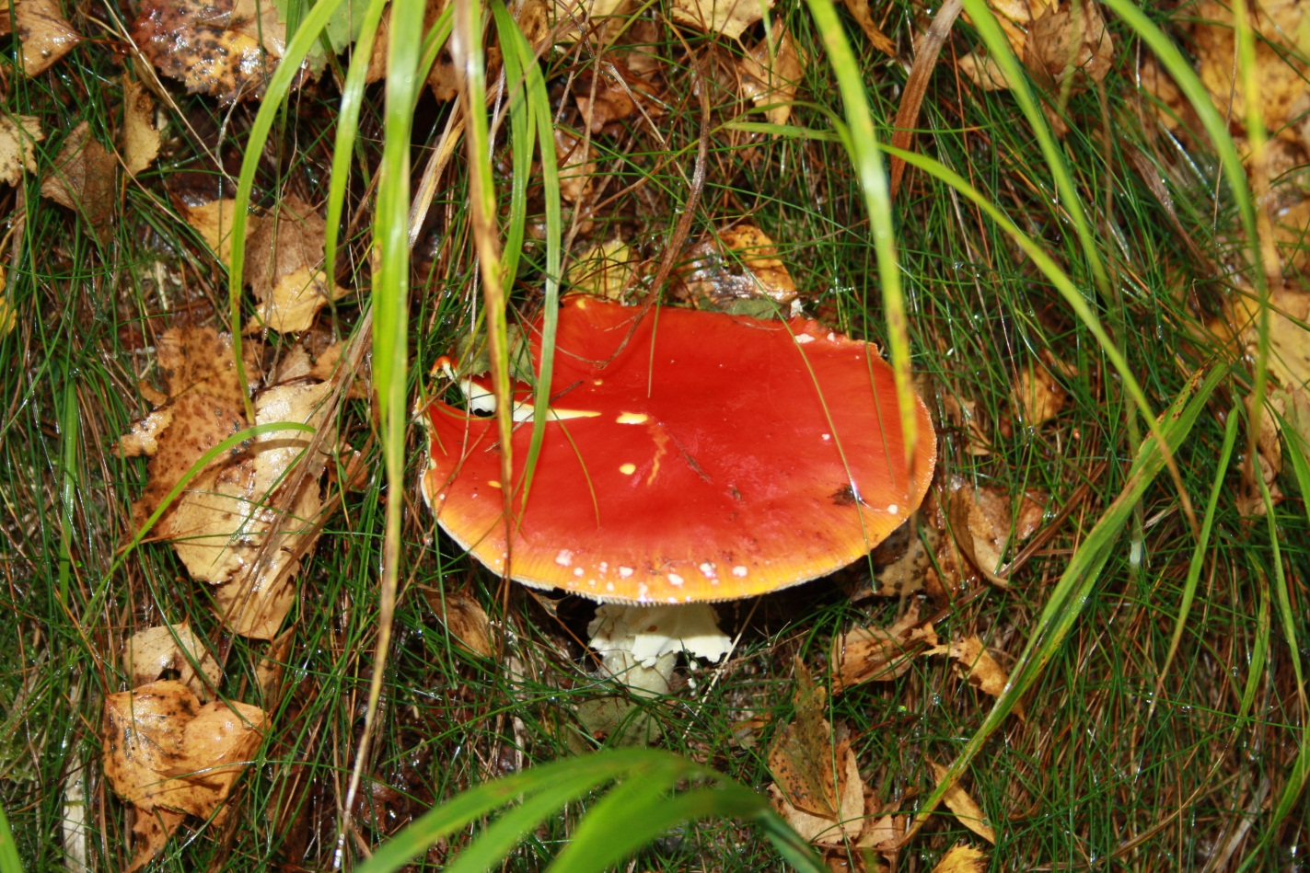
HOUBY
Autorem materiálu a všech jeho částí, není-li uvedeno jinak, je Zuzana Štěpánková

Slide 7
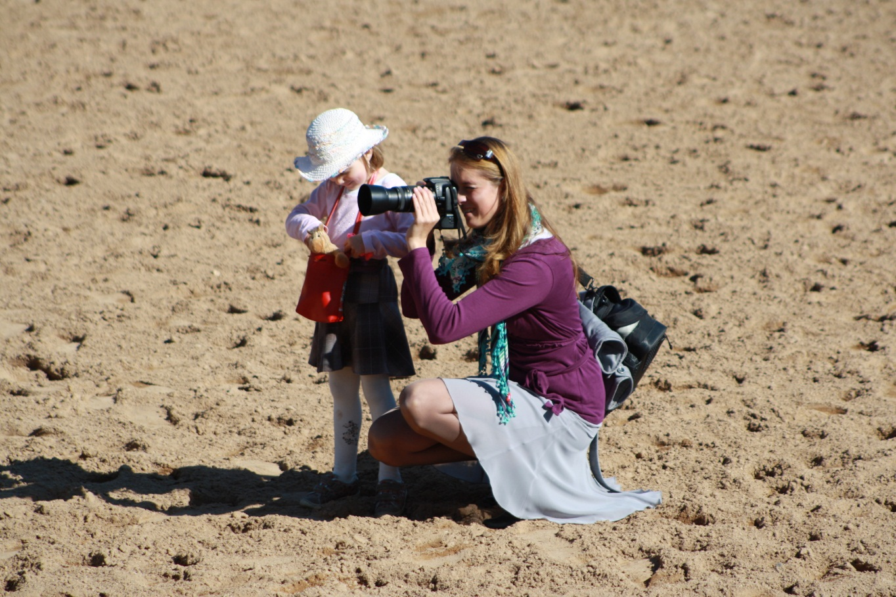
ČLOVĚK
Autorem materiálu a všech jeho částí, není-li uvedeno jinak, je Zuzana Štěpánková

Slide 8
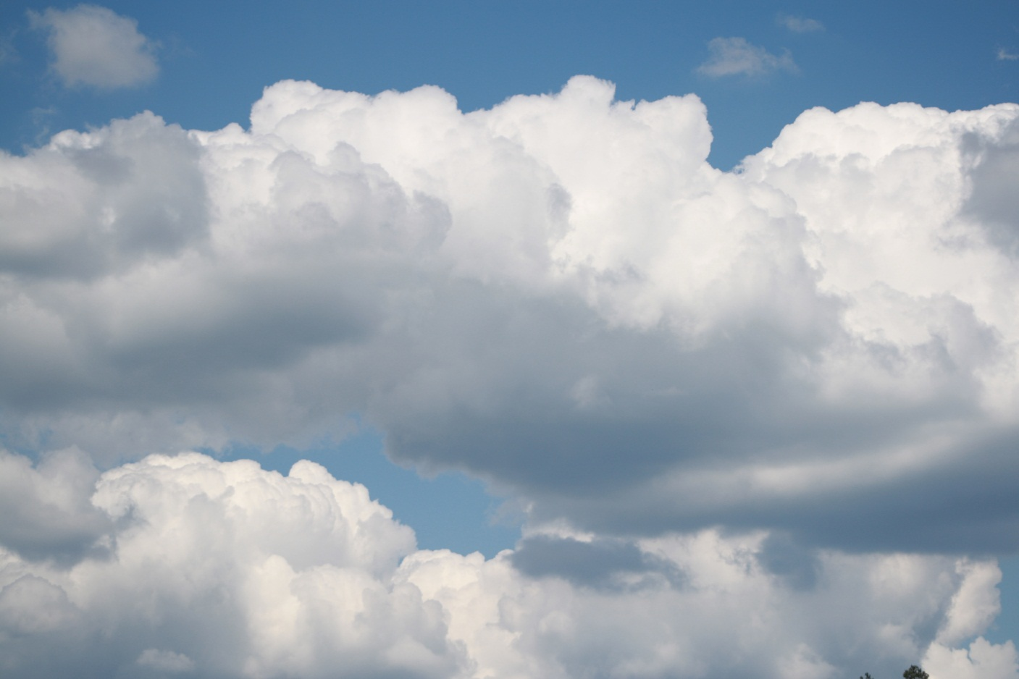
VZDUCH
Autorem materiálu a všech jeho částí, není-li uvedeno jinak, je Zuzana Štěpánková

Slide 9
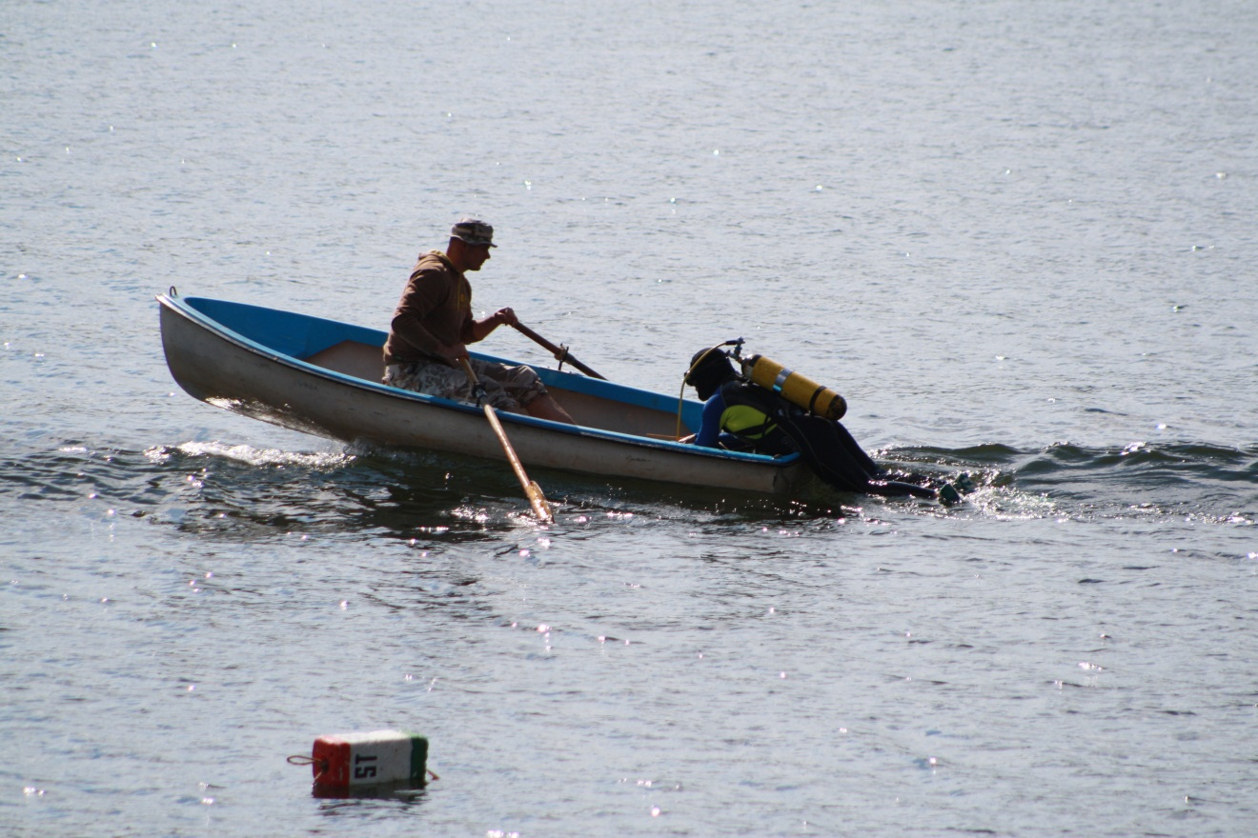
VODA
Autorem materiálu a všech jeho částí, není-li uvedeno jinak, je Zuzana Štěpánková

Slide 10
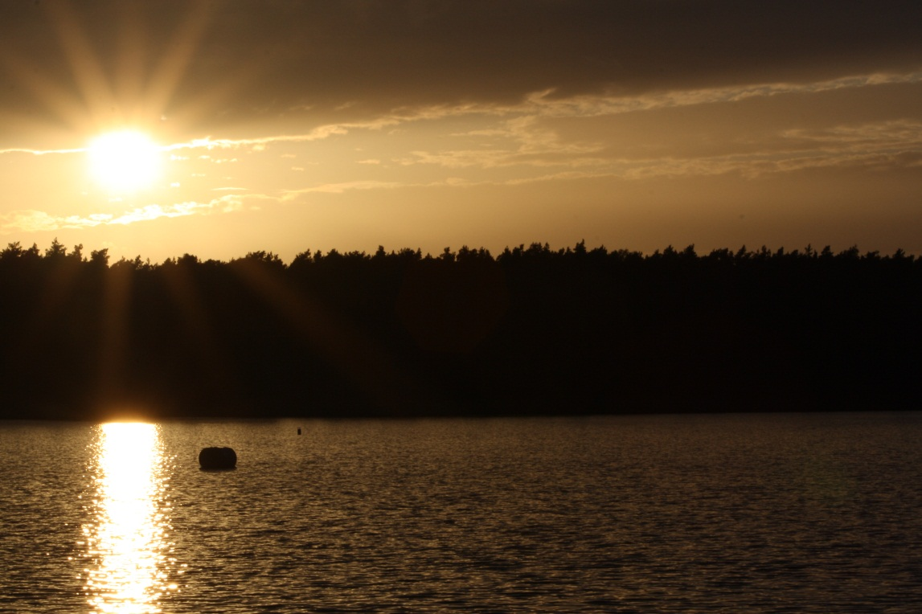
SVĚTLO ZE SLUNCE
Autorem materiálu a všech jeho částí, není-li uvedeno jinak, je Zuzana Štěpánková

Slide 11
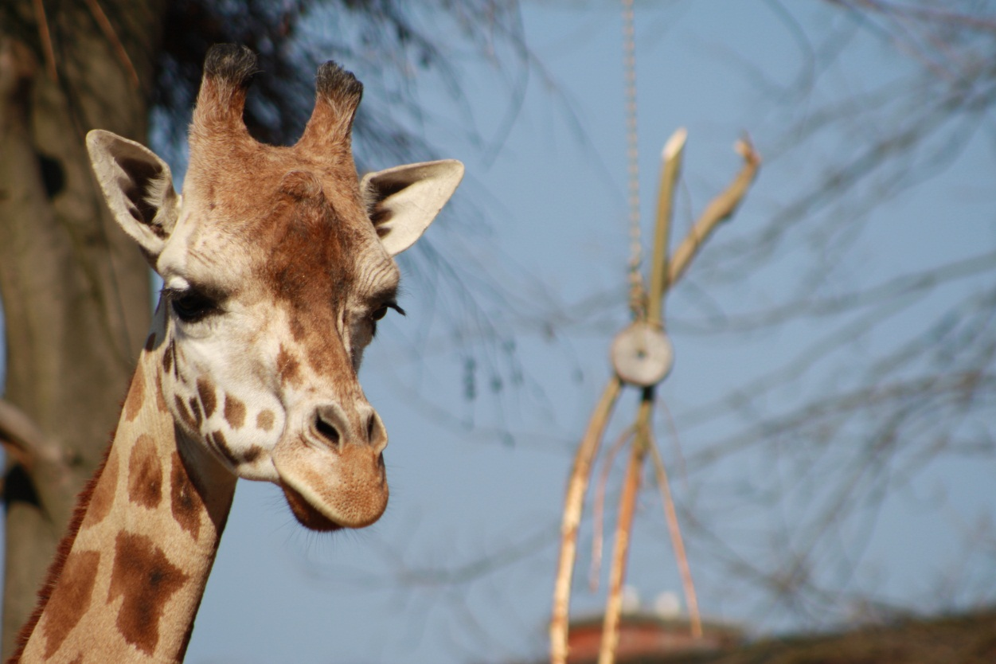
ŽIVOČICHOVÉ
Autorem materiálu a všech jeho částí, není-li uvedeno jinak, je Zuzana Štěpánková

Slide 12
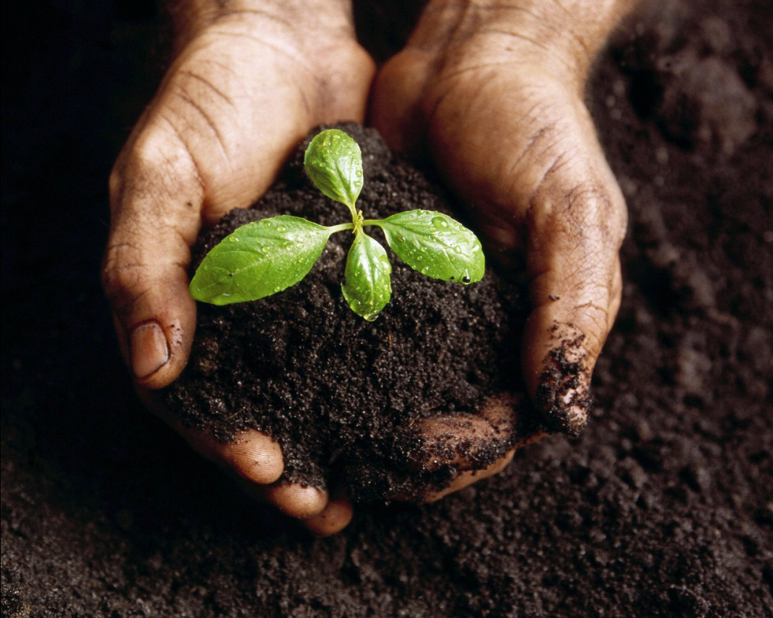
PŮDA
Autorem materiálu a všech jeho částí, není-li uvedeno jinak, je Zuzana Štěpánková

Slide 13
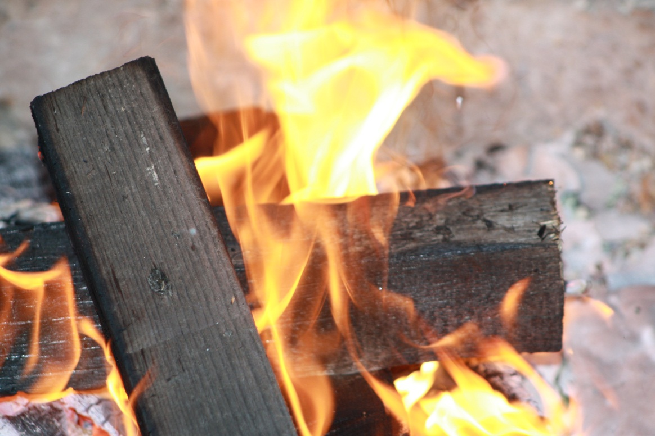
TEPLO
Autorem materiálu a všech jeho částí, není-li uvedeno jinak, je Zuzana Štěpánková

Slide 14
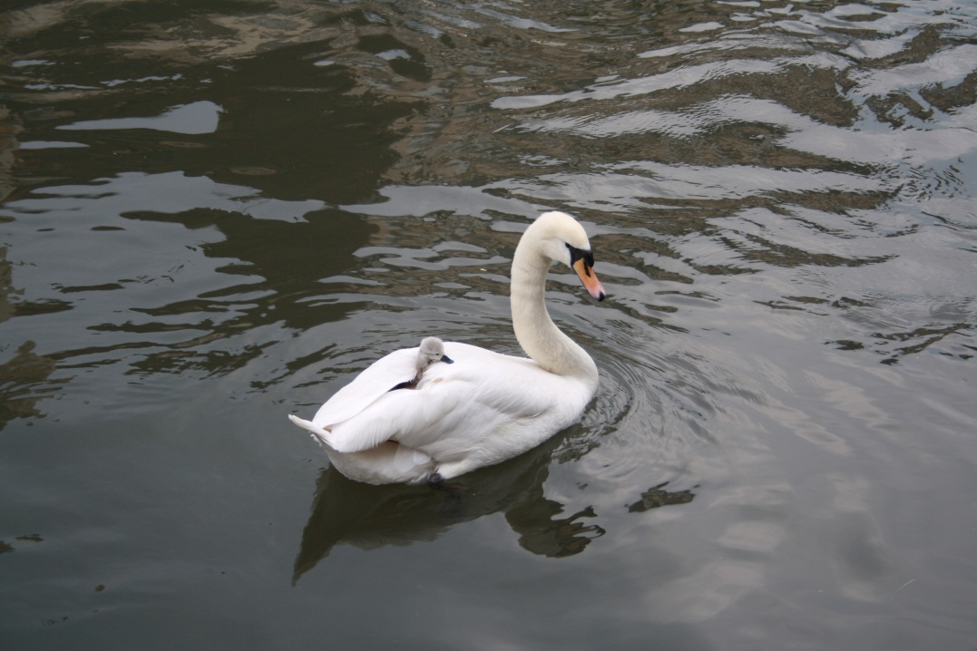
ŽIVÉ ORGANIZMY
Autorem materiálu a všech jeho částí, není-li uvedeno jinak, je Zuzana Štěpánková

Slide 15
CO JE ŽIVÁ A CO NEŽIVÁ PŘÍRODA?
Živá příroda
  Rostliny
  Houby
  Člověk
  Živočichové
  Živé organizmy
Neživá příroda
  Horniny a nerosty
  Vzduch
  Voda
  Světlo ze slunce
  Půda
  Teplo
Autorem materiálu a všech jeho částí, není-li uvedeno jinak, je Zuzana Štěpánková

Slide 16
Autor fotografií: Zuzana Štěpánková
Autorem materiálu a všech jeho částí, není-li uvedeno jinak, je Zuzana Štěpánková

